Slide 1
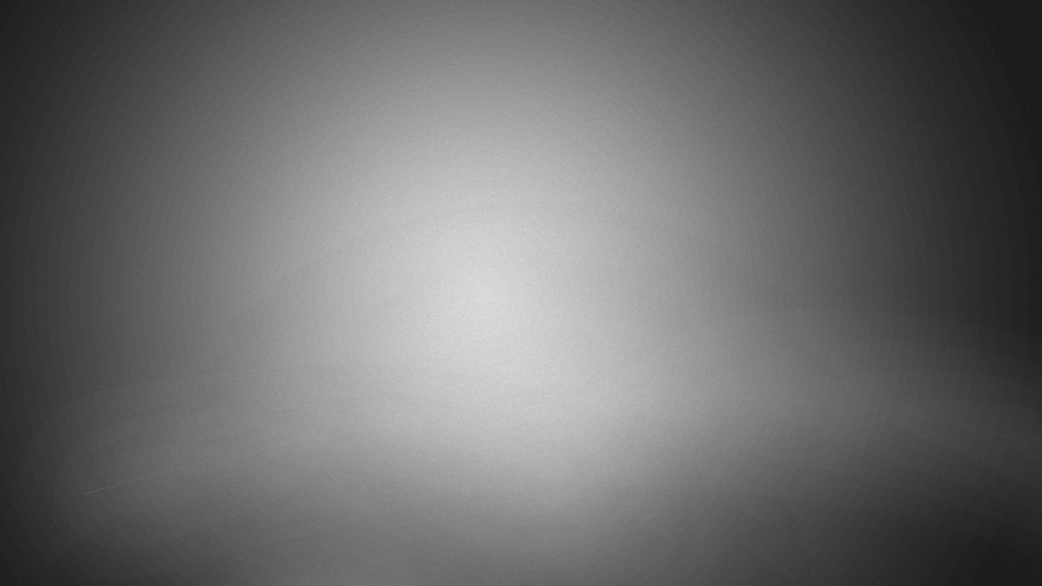
Glasfaser
Eine Glasfaser ist eine aus Glas bestehende lange dünne Faser. Bei der Herstellung werden aus einer Glasschmelze dünne Fäden gezogen und zu einer Vielzahl von Endprodukten weiterverarbeitet.
Aus physikalischer Sicht handelt es sich bei einem Lichtwellenleiter um einen dielektrischen Wellenleiter.

Slide 2
Aufbau des Kabels
Multimodefaser mit Stufenindexprofil
Multimodefaser mit Gradientenindexprofil
Monomodefaser / Singlemodefaser

Slide 3
Verbindungsmöglichkeiten

Slide 4
Verlegung
Klassischer Tiefbau
Trenching-Verfahren
Horizontalspülbohrverfahren
Pressbohrung (Erdrakete)
Keyhole-Verfahren
Kabelpflugverfahren
Hochbau (Verlegen entlang oberirdischer Leitungen)
Kabelbau entlang von Eisenbahnschienen
Notes:
Klassischer Tiefbau
Beim klassischen (bzw. konventionellen) Tiefbau werden mit Hilfe eines Baggers Gräben mit einer Tiefe von 60 bis 125 cm ausgehoben. Anschließend wird ein Leerrohrsystem oder das erdverlegbare Glasfaserkabel im Graben verlegt, der Graben aufgeschüttet und die Oberfläche wiederhergestellt. Diese klassische Methode zur Glasfaserkabelverlegung punktet vor allem mit ihrer Langlebigkeit aufgrund der tieferen Verlegung der Glasfaserkabel. Allerdings beträgt die Breite des Streifens, der für die Arbeiten benötigt wird, über 2,5 m. Das beeinträchtigt den Straßenverkehr. Außerdem ist der klassische Tiefbau insgesamt relativ teuer und zeitintensiv.
Trenching-Verfahren
Bei den Trenching-Verfahren wird ein schmaler Schlitz in Betonoberflächen, Asphalt oder unter Gehwegplatten geschnitten. Das dabei ausgehobene Bodenmaterial wird unmittelbar nach dem Verlegen der Leerrohre bzw. der Glasfaserkabel wieder verfüllt und der Schlitz auf diese Weise geschlossen. Die Kosten für Trenching-Verfahren sind 30 bis 40 % günstiger als der klassische Tiefbau! Weitere Vorteile der Trenching-Verfahren sind die geringere Verkehrsbeeinträchtigung sowie die Schnelligkeit der Fertigstellung. Dagegen ist der Baustellenlärm vergleichsweise hoch. Und natürlich verändert sich die Oberflächenstruktur der Straße nach erfolgter Verlegung der Kabel. Wenn auch weniger als beim klassischen Tiefbau. Außerdem steigt durch die geringe Verlegetiefe das Risiko für Kabelschäden.
Pressbohrung (Erdrakete)
Ähnlich wie beim Horizontalspülbohrverfahren wird bei dieser Methode eine Start- und Zielgrube ausgehoben. Anschließend wird ein Stahlrohr ungesteuert durch das Erdreich gepresst. Diese nicht steuerbaren Erdraketen nennt man auch „Verdrängungshämmer“. Sie arbeiten nach dem Prinzip der Bodenverdrängung. Die Pressbohrung bzw. Erdrakete eignet sich für Distanzen von mehr als 50 m und wird für kurze Unterquerungen von Straßen, Häusern, Bahngleisen und Vorgärten verwendet. Besonders häufig wird dieses Verfahren alternativ zum klassischen Tiefbau für die Herstellung von Hausanschlüssen eingesetzt. Auch hier ist der Aufwand für Baustelle und Absperrung vergleichsweise gering. Es handelt es sich um eine recht schnelle Methode, die allerdings eher teuerer ist. Außerdem können vorhandene Leitungen Schaden nehmen, wenn keine genaue Ausrichtung der Erdrakete erfolgt.
Keyhole-Verfahren
Aktuell testet die Deutsche Telekom eine neue Methode zur Verlegung von Glasfaserkabeln, das sog. Keyhole-Verfahren. Es soll die letzten Meter zum Haus schnell, umweltschonend und ohne große Verkehrs-/Gehwegbehinderungen erschließen. Dabei wird ähnlich vorgegangen wie beim Horizontalspülbohrverfahren und bei der Pressbohrung mit Erdrakete: Ein spezielles Gerät sägt ein rundes ca. 65 cm großes Loch in den Asphalt, welches anschließend tiefer ausgesaugt wird. Von diesem Schlüsselloch aus führt dann eine Bohrung unter der Erde ins Haus des Kunden. Anschließend wird der zuvor ausgeschnittene Asphalt-Ring wie ein Deckel wieder eingesetzt und das Loch in der Hauswand abgedichtet. Auf diese Weise erfolgt eine minimalinvasive Verlegung der Glasfaserkabel innerhalb weniger Stunden.
Kabelpflugverfahren
Glasfaserkabel verlegen, das geht aber auch einfacher – zum Beispiel mit dem Kabelpflugverfahren. Mit Hilfe eines sog. Verlegepfluges wird eine Furche aufgebrochen (bis 1,20 m tief), in die man ein Leerrohr oder Glasfaserkabel verlegt. Im Nachgang wird der Aushub wieder eingebracht und nachverdichtet. Auf diese Weise wird das ursprüngliche Niveau des gepflügten Gebietes wiederhergestellt. Diese Methode, Glasfaserkabel zu verlegen, kommt fast ausschließlich auf dem Land an unbefestigten Wegen und Randstreifen zum Einsatz. Deshalb ist der Aufwand für Baustelle und Absperrung relativ gering. Diese Methode punktet durch ihre Schnelligkeit, sehr geringe Kosten und geringer Verkehrsbeeinträchtigung. Allerdings eignet sich das Kabelpflugverfahren nicht für jede Bodenklasse und ist nur bei unbefestigten Oberflächen anwendbar.
Hochbau (Verlegen entlang oberirdischer Leitungen)
Alternativ zur unterirdischen Verlegung der Glasfaserkabel ist die oberirdische Verlegung entlang vorhandener (oder neu errichteter) Mastlinien eine besonders schnelle und kostengünstige Methode. Es sind im Vergleich zum klassischen Tiefbau Einsparungen von 80 bis 90 % möglich! Diese Art der Verlegung führt kaum zu Beeinträchtigungen von Mensch und Verkehr – insbesondere, wenn die Masten bereits bestehen. Selbst wenn Masten dafür neu gebaut werden müssen, ist der Flurschaden sehr gering. Die oberirdische Verlegung eignet sich besonders, um mit Glasfaser auch abgelegene, ländliche Regionen zu erreichen – allerdings nicht für die direkte Herstellung der Hausanschlüsse. Nachteile dieser Verlegemethode:
Masten müssen nach ca. 15 Jahre erneuert werden (je nach Boden und Witterung)
Genehmigung durch den Eigentümer vorhandener (Strom-)masten nötig
Kapazität nachträglich nur schwer erweiterbar
Kabelbau entlang von Eisenbahnschienen
Um größere Entfernungen insbesondere zur Glasfasererschließung ländlicher Gebiete zu überbrücken, können Glasfaserkabel auch entlang von Schienen der Deutschen Bahn verlegt werden. Dabei befestigt man das Glasfaserkabel mit einer Klammer am Schienenfuß. Vorteil: Es sind keine Tiefbauarbeiten nötig. Nachteil: Die Genehmigungsverfahren bei der Deutschen Bahn sind sehr aufwendig.

Slide 5
Anwendung
Seit den 80ern Einsatz zu Kontinental Verbindung, WAN (Wide Area Network)
Firmeneigenen lokalen Netzen (LAN)
Speichernetzwerk / Servernetzwerk (SAN)
Fibre to the Basement (FTTB)
Selten im Heimanwendung
Notes:
WAN - (Wide Area Network)

Slide 6
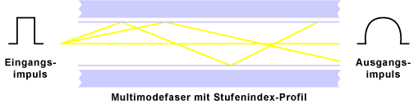
Multimodefaser mit Stufenindexprofil
Mehrere Lichtwellen Gleichzeitig
Signale reflektieren hart im Kabel
Max. Distanz: 1km
Verwendung meist als Patchkabel
Durchmesser von Kabel: 200 - 500 µm
Bandbreiten (1km): 100MHz

Slide 7
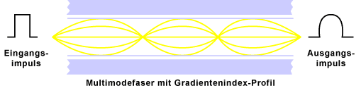
Multimodefaser mit Gradientenindexprofil
Gleichmäßige Lichtstrahlen
Signale reflektieren weich an den Wänden
Werden meist beim verbinden von Gebäuden und Etagen verwendet
Gesamtdurchmesser: 125 µm
Bandbreiten (1km): 1GHz

Slide 8

Monomodefaser / Singlemodefaser
Gesamtdurchmesser von 125 µm = 0,000125 m
Lichtwellen werden gerade hindurchgeleitet
Werden für weite Strecken eingesetzt
Erfordern den Einsatz sehr teurer Laser, was zu hohen Kosten beim Equipment führt
Notes:
Singlemodefasern oder Monomodefasern haben einen Gesamtdurchmesser von 125 µm. Durch sie werden die Lichtwellen gerade hindurchgeleitet. Sie werden für weite Strecken eingesetzt. Der Kerndurchmesser einer Singlemodefaser ist gegenüber der Wellenlänge des Lichts so klein, dass sich nur ein Modus (Moden) ausbreiten kann. Singlemodefasern erfordern den Einsatz sehr teurer Laser, was zu hohen Kosten beim Equipment führt. Singlemode-Fasern sind für Stadt- und Zugangsnetze optimiert. Die Anforderungen an diese Lichtwellenleiter sind hoch. Neben leicht zu verarbeitenden Fasern, sind Breitband-Leistungsfähigkeit für flexibles Netzwerk-Design erwünscht.

Slide 9
Vorteile
Kostengünstiger (unter Umständen) - Mehrere Kilometer der Glasfaserkabel können billiger als äquivalente Kupferdrahtlängen hergestellt werden. Um den Marktanteil zu konkurrieren, würde der Preis mit zahlreichen Anbietern für optische Kabel sicher fallen.
Dünner und leichter — Die Glasfaser Patchkabel ist dünner und kann auf kleinere Durchmesser als Kupferdraht gezogen werden. Sie sind kleiner und leichter als ein vergleichbares Kupferkabel und eignen sich besser für Orte, an denen Platz eine Rolle spielt.
Höhere Tragfähigkeit - Da Glasfaser Patchkabel viel dünner als Kupferdrähte sind, können mehr Fasern zu einem Kabel mit gegebenem Durchmesser gebündelt werden. Dadurch können mehr Telefonleitungen über dasselbe Kabel oder mehrere Kanäle geleitet werden, um über das Kabel in Ihre Kabel-TV-Box zu gelangen.
Geringere Signalverschlechterung - Der Signalverlust in LWL-Patchkabel ist geringer als der in Kupferdraht.
Lichtsignale - Im Gegensatz zu elektrischen Signalen, die in Kupferdrähten übertragen werden, stören Lichtsignale von einer Faser nicht die von anderen Fasern im selben Faserkabel. Dies bedeutet klarere Telefongespräche oder TV-Empfang.
Lange Lebensspanne — Optische Fasern haben normalerweise eine längere Lebensdauer für mehr als 100 Jahre.
Gewichtsersparnis
Notes:
Mehrere Kilometer der Glasfaserkabel können billiger als äquivalente Kupferdrahtlängen hergestellt werden. Um den Marktanteil zu konkurrieren, würde der Preis mit zahlreichen Anbietern für optische Kabel sicher fallen.
Die Glasfaser Patchkabel ist dünner und kann auf kleinere Durchmesser als Kupferdraht gezogen werden. Sie sind kleiner und leichter als ein vergleichbares Kupferkabel und eignen sich besser für Orte, an denen Platz eine Rolle spielt.
Da Glasfaser Patchkabel viel dünner als Kupferdrähte sind, können mehr Fasern zu einem Kabel mit gegebenem Durchmesser gebündelt werden. Dadurch können mehr Telefonleitungen über dasselbe Kabel oder mehrere Kanäle geleitet werden, um über das Kabel in Ihre Kabel-TV-Box zu gelangen.
Der Signalverlust in LWL-Patchkabel ist geringer als der in Kupferdraht.
Im Gegensatz zu elektrischen Signalen, die in Kupferdrähten übertragen werden, stören Lichtsignale von einer Faser nicht die von anderen Fasern im selben Faserkabel. Dies bedeutet klarere Telefongespräche oder TV-Empfang.
Optische Fasern haben normalerweise eine längere Lebensdauer für mehr als 100 Jahre.

Slide 10
Nachteile
Glasfaserkabel sind sehr empfindlich und einfach zu beschädigen
Biegeradius sollte nicht mehr als 2 cm sein
Können keinen Strom übertragen
Nicht immer das schnellste Übertragungsmittel
Verluste durch biegen des Kabels
Nur geringe Reichweite
Schwer zu reparieren

